Slide 1
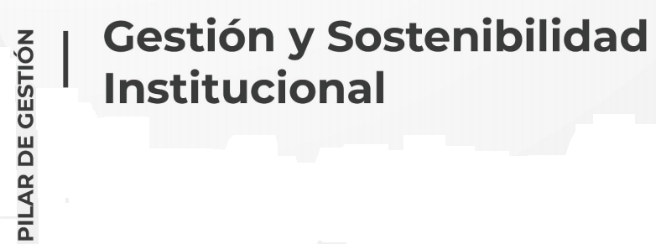
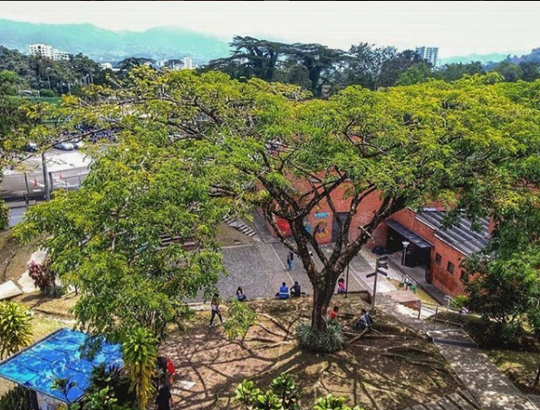
37
Proyecto
Consolidación de los sistemas de gestión
Nota: El portafolio de proyectos se construye de acuerdo con el horizonte de tiempo del período Rectoral (2020 -2023), por lo tanto, se proyectan las metas de los proyectos al año 2024 y una vez se cuente con el programa de gobierno 2024 - 2027 del Rector electo, se realizará el proceso de fortalecimiento del PDI y actualización/formulación de proyectos articulados al nuevo periodo Rectoral

Slide 2
Información general del proyecto
Código del proyecto | PDI2028 – GSI - 37
Dependencia responsable del proyecto | Vicerrectoría Administrativa y Financiera
Pilar de Gestión | Gestión y sostenibilidad institucional
Programa | Gestión del Desarrollo Humano y organizacional
Procesos asociados (Sistema Integral de Gestión) | De apoyo - Administración institucional
 | De evaluación y seguimiento - Aseguramiento de la calidad institucional
Factores de calidad institucional a los que apunta el proyecto | 8. Procesos de autoevaluación y autorregulación
 | 10. Organización, gestión y administración
Otras instancias o dependencias participantes | Gestión de Tecnologías Informáticas y Sistemas de Información, Centro de Recursos Informáticos y Educativos, Control Interno, Gestión de Documentos, Planeación, Vicerrectoría Académica, Vicerrectoría Administrativa, Proyectos de Extensión(Laboratorios de ensayo y calibración), Gestión del Talento Humano.
Programas a los cuales le aporta indirectamente el proyecto | Gestión del Desarrollo Humano y organizacional
 | Medios, recursos e integración de las TIC en los procesos educativos
 | Gestión curricular
Objetivos de Desarrollo Sostenible (ODS) a los cuales le aporta el proyecto | 8. Promover el crecimiento económico sostenido, inclusivo y sostenible, el empleo pleno y productivo y el trabajo decente para todos
37. Consolidación de los sistemas de gestión

Slide 3
Identificación del problema, necesidad u oportunidad
Se identifica como problema la débil articulación de los sistemas de gestión partiendo de la falta de una estrategia para la integración y cuyo efecto es la poca optimización de los recursos, afectación de la integralidad del SIG frente a cambios y la pérdida de la gestión del conocimiento.
37. Consolidación de los sistemas de gestión

Slide 4
Identificación del problema, necesidad u oportunidad
Problema Central | Causas directas | Causas Indirectas
Diseño Débil articulación de los sistemas de gestión | 1. No está definida una estrategia de optimización y mejoramiento entre procedimientos transversales e información. | 1.1 Ausencia de una directriz de trabajo interdependencias de optimización y mejoramiento. 1.2 El enfoque de mejoramiento está basado solo en la documentación 1.3 Nuevos ajustes en la estructura orgánica 1.4 No todos los documentos de los procesos están dentro del SIG.
 | 2. Ausencia de una estrategia para la integración de los sistemas de gestión de la institución (SIG, Sistema de acreditación de programas académicos y otros). | 2.1 Poca visibilización del SIG en las facultades frente a registro calificado y acreditación de programas. 2.2 Poca documentación general para las facultades dentro del SIG. 2.3 Nuevos requisitos para incluir en los procedimientos generales del SIG. 2.4 Nuevo sistema de gestión para integrar al SIG ya existente.
 | Efectos directos | Efectos indirectos
 | 1. Poca optimización de recursos. | 1.1 Pérdida de imagen organizacional interna y externamente. 1.2 Aplicativo de documentación inutilizado. 1.3 Afectación de trazabilidad de los servicios y en procesos de evaluación.
 | 2. Afectación de la integralidad del SIG frente a cambios generales. | 2.1Pérdida de la gestión del conocimiento. 2.2 Mapa de procesos no responde a las necesidades institucionales
37. Consolidación de los sistemas de gestión

Slide 5
Descripción del proyecto
Involucrados
Unidades organizacionales: Gestión de Tecnologías Informáticas y Sistemas de Información, Centro de Recursos Informáticos y Educativos, Control Interno, Gestión de Documentos, Planeación, Vicerrectoría Académica, Vicerrectoría Administrativa, Proyectos de Extensión(Laboratorios de ensayo y calibración), Gestión del Talento Humano.
Beneficiarios: Comunidad universitaria. Organizaciones que otorgan reconocimiento.
Entidades externas a la UTP: Bureau Veritas (Organismo Certificador). ONAC ( Organismo Nacional de Acreditación). Ministerio de Trabajo ( Seguridad y Salud en el Trabajo)
Este proyecto permitirá la consolidación e integración de los sistemas de gestión a los cuales ha apostado la Universidad, tales como el de gestión de calidad, seguridad y salud en el trabajo, seguridad de la información, acreditación de laboratorios, comunicación organizacional, acreditación de programas académicos como conjunto de estándares de calidad, que permitirán optimizar los procesos y los recursos institucionales.
37. Consolidación de los sistemas de gestión

Slide 6
Objetivos del proyecto
General
Consolidar los sistemas de gestión de la Universidad Tecnológica de Pereira
Específicos
Definir una estrategia de optimización y mejoramiento entre procedimientos transversales e información.
Desarrollar una estrategia de integración de los sistemas de gestión.
37. Consolidación de los sistemas de gestión

Slide 7
Planes operativos
Plan operativo | Acciones
Estrategia de optimización y mejoramiento entre procedimientos transversales e información | Diseñar la estrategia de optimización y mejoramiento (OM). Validar la estrategia de OM. Realizar prueba piloto de la estrategia OM, analizar resultados y desarrollar cambios. Definir procedimientos transversales según la información analizada. Medir resultado en cuanto al mejoramiento implementado.
Estrategia de integración de los sistemas de gestión | Mantener y sostener el SIG para las normas vigentes ISO 9001:2015, ISO 17025:2017, ISO 27001, Decreto 1072:2015. Realizar tabla cruzada de requisitos comunes entre los diferentes sistemas de gestión implementados en la institución y establecer acciones según los resultados. Definir los cambios, hacer actualización y socializar los documentos del SIG. Visibilizar el SIG en las facultades y acompañamiento para los nuevos sistemas. Integrar el MIPG al SIG y visibilizarlo en la institución.
37. Consolidación de los sistemas de gestión

